Slide 1
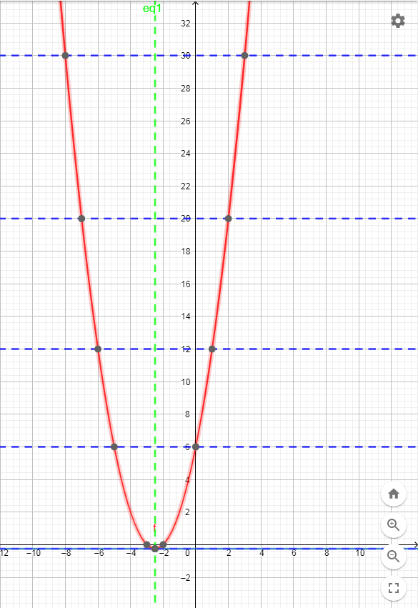
Решение систем уравнений с параметром графическим методом
ОГЭ часть 2

Slide 2
Как называется функция? Как называется график? Что определяет положение графика в системе координат? Как построить график? y=kx+b

Slide 3
Как называется функция? Как называется график? Что определяет положение графика в системе координат? Как построить график? y = аx²+bх+с y = а(x-х₀)²+у₀

Slide 4
Как называется функция? Как называется график? Что определяет положение графика в системе координат? Как построить график? y = + у₀
k
x-х₀

Slide 5
При каких значениях с система будет иметь 1 решение?
x⁴-13x²+36
y=
(x-2)(x-3)
y=
c

Slide 6
ОДЗ:
x⁴-13x²+36
y=
(x-2)(x-3)
y=
c

Slide 7
ОДЗ: х≠2 ; х≠3
x⁴-13x²+36
y=
(x-2)(x-3)
y=
c

Slide 8
ОДЗ: х≠2 ; х≠3
x⁴-13x²+36
x⁴-13x²+36
y=
=
(x-2)(x-3)
(x-2)(x-3)
y=
c

Slide 9
ОДЗ: х≠2 ; х≠3
x⁴-13x²+36
x⁴-13x²+36
y=
=
(x-2)(x-3)
(x-2)(x-3)
y=
c
(x²-9)(x²- 4)
=
=
(x-2)(x-3)

Slide 10
ОДЗ: х≠2 ; х≠3
x⁴-13x²+36
x⁴-13x²+36
y=
=
(x-2)(x-3)
(x-2)(x-3)
y=
c
(x²-9)(x²- 4)
=
=
(x-2)(x-3)
(x-3)(x+3)(x-2)(x+2)
=
=
(x-2)(x-3)

Slide 11
ОДЗ: х≠2 ; х≠3
x⁴-13x²+36
x⁴-13x²+36
y=
=
(x-2)(x-3)
(x-2)(x-3)
y=
c
(x²-9)(x²- 4)
=
=
(x-2)(x-3)
(x-3)(x+3)(x-2)(x+2)
=
=
(x-2)(x-3)
(x-3)(x+3)(x-2)(x+2)
=
=
(x-2)(x-3)
=
(x+3)(x+2)

Slide 12
ОДЗ: х≠2 ; х≠3
x⁴-13x²+36
x⁴-13x²+36
y=
=
(x-2)(x-3)
(x-2)(x-3)
y=
c
(x²-9)(x²- 4)
=
=
(x-2)(x-3)
y=
(x+2)(x+3)
(x-3)(x+3)(x-2)(x+2)
=
=
y=
c
(x-2)(x-3)
(x-3)(x+3)(x-2)(x+2)
=
=
(x-2)(x-3)
=
(x+3)(x+2)

Slide 13
ОДЗ: х≠2 ; х≠3
x⁴-13x²+36
y=(x+2)(x+3)
y=
(x-2)(x-3)
x₁=-2 ; x₂=-3
y=
c
ось симметрии
х =-3+(-2-(-3))/2 = -2,5
y=(x+2)(x+3)
y=
c

Slide 14
ОДЗ: х≠2 ; х≠3
x⁴-13x²+36
y=(x+2)(x+3)
y=
(x-2)(x-3)
x₁=-2 ; x₂=-3
y=
c
ось симметрии
х =-3+(-2-(-3))/2 = -2,5
y=(x+2)(x+3)
y=(x+2)(x+3)=
y=
c

Slide 15
ОДЗ: х≠2 ; х≠3
x⁴-13x²+36
y=(x+2)(x+3)
y=
(x-2)(x-3)
x₁=-2 ; x₂=-3
y=
c
ось симметрии
х =-3+(-2-(-3))/2 = -2,5
y=(x+2)(x+3)
y=(x+2)(x+3)= x²+5x+6 =
y=
c

Slide 16
ОДЗ: х≠2 ; х≠3
x⁴-13x²+36
y=(x+2)(x+3)
y=
(x-2)(x-3)
x₁=-2 ; x₂=-3
y=
c
ось симметрии
х =-3+(-2-(-3))/2 = -2,5
y=(x+2)(x+3)
y=(x+2)(x+3)= x²+5x+6 =
= (x²+2*2,5х+6,25)- 0,25 =
y=
c

Slide 17
ОДЗ: х≠2 ; х≠3
x⁴-13x²+36
y=(x+2)(x+3)
y=
(x-2)(x-3)
x₁=-2 ; x₂=-3
y=
c
ось симметрии
х =-3+(-2-(-3))/2 = -2,5
y=(x+2)(x+3)
y=(x+2)(x+3)= x²+5x+6 =
= (x²+2*2,5х+6,25)- 0,25 =
= (x+2,5)²- 0,25
y=
c

Slide 18
ОДЗ: х≠2 ; х≠3
x⁴-13x²+36
y=(x+2)(x+3)
y=
(x-2)(x-3)
x₁=-2 ; x₂=-3
y=
c
ось симметрии
х =-3+(-2-(-3))/2 = -2,5
y=(x+2)(x+3)
y=(x+2)(x+3)= x²+5x+6 =
= (x²+2*2,5х+6,25)- 0,25 =
= (x+2,5)²- 0,25
y=
c
y₀= - 0,25; x₀=-2,5
y₁= 6

Slide 19
ОДЗ: х≠2 ; х≠3
x⁴-13x²+36
y=(x+2)(x+3)
Подведем итог:
y=
(x-2)(x-3)
y=
c
y₀= - 0,25; x₀=-2,5
коорд.вершины: (-2,5;-0,25)
y=(x+2)(x+3)
ось симметрии: х₀ = -2,5
пересечение с ОХ:
x₁=-2 ; x₂=-3;
y=
c
пересечение с ОY:
y₁= 6

Slide 20
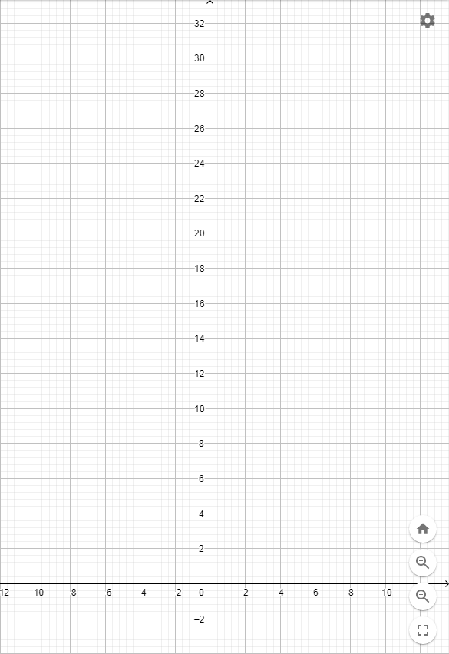
ОДЗ: х≠2 ; х≠3
y=(x+2)(x+3)
Подведем итог:
y₀= - 0,25; x₀=-2,5
коорд.вершины: (-2,5;-0,25)
ось симметрии: х₀ = -2,5
пересечение с ОХ:
x₁=-2 ; x₂=-3;
пересечение с ОY:
y₁= 6
y(1)= ……
y(2)= …….
y(3)= …….

Slide 21
ОДЗ: х≠2 ; х≠3
y=(x+2)(x+3)
Подведем итог:
y₀= - 0,25; x₀=-2,5
коорд.вершины: (-2,5;-0,25)
ось симметрии: х₀ = -2,5
пересечение с ОХ:
x₁=-2 ; x₂=-3;
пересечение с ОY:
y₁= 6
y(1)= 3*4=12
y(2)= 4*5=20
y(3)= 5*6=30

Slide 22
ОДЗ: х≠2 ; х≠3
y=(x+2)(x+3)
Подведем итог:
y=
y₀= - 0,25; x₀=-2,5
коорд.вершины: (-2,5;-0,25)
x⁴-13x²+36
(x-2)(x-3)
ось симметрии: х₀ = -2,5
пересечение с ОХ:
x₁=-2 ; x₂=-3;
пересечение с ОY:
y₁= 6
y(1)= 3*4=12
y(2)= 4*5=20
y(3)= 5*6=30

Slide 23
ОДЗ: х≠2 ; х≠3
x⁴-13x²+36
y=
y=
(x-2)(x-3)
y=
c
x⁴-13x²+36
(x-2)(x-3)
с-?

Slide 24
ОДЗ: х≠2 ; х≠3
x⁴-13x²+36
y=
y=
(x-2)(x-3)
y=
c
x⁴-13x²+36
(x-2)(x-3)
с-?

Slide 25
ОДЗ: х≠2 ; х≠3
x⁴-13x²+36
y=
y=
(x-2)(x-3)
y=
c
x⁴-13x²+36
(x-2)(x-3)
с-?

Slide 26
ОДЗ: х≠2 ; х≠3
y= 30
x⁴-13x²+36
y=
y=
(x-2)(x-3)
y=
c
x⁴-13x²+36
(x-2)(x-3)
y= 20
с-?
с=-0,25
с=20
с=30
y= - 0,25

Slide 27
ОДЗ: х≠2 ; х≠3
y= 30
x⁴-13x²+36
y=
y=
(x-2)(x-3)
y=
c
x⁴-13x²+36
(x-2)(x-3)
y= 20
с-?
с=-0,25
с=20
с=30
Ответ: -0,25; 20; 30
y= - 0,25

